Slide 1
推荐

Slide 2
介绍
为什么剁手的总是我？
金牌导购需要什么能力？
基于人工智能的金牌导购：推荐
冷启动问题
合作过滤推荐算法
推荐的“可解释”性
基于社会网络的推荐

Slide 3
问题描述

Slide 4
根据用户历史评分信息的推荐
根据用户的历史
基本模型
U：Users
I：Items
Utility function u: U ×I -> R
R: 用户的打分
PPLive用户的历史

Slide 5
例
King Kong
LOTR
Matrix
Nacho Libre
Alice
Bob
Carol
David

Slide 6
问题
根据已知的打分，推测未知的打分
排序：推测打分最高的几个，推荐给用户
所以，这是相对的

Slide 7
如何收集用户打分？
直接打分
这种数据比较少
间接打分
从用户历史行为进行推测
比如电影
是否点击
是否看完
观看时间
转换为一个数字
根据经验，确定一个公式

Slide 8
数据的预处理
Rating 矩阵很稀疏
用户数很多
上千万用户
物品很多

Slide 9
推荐方法

Slide 10
推荐
三种方法
Content-based
Collaborative filtering
Hybrid

Slide 11
Content-based方法
推荐和用户看过的电影相似的电影
比如同一个导演的电影
同类型的电影
文本分析，提取 电影简介和其它信息 的 关键词 及其 TF IDF 分
作为 电影 特征向量
根据用户看过的电影及评分，提取用户兴趣 的 特征向量
然后预测用户是否感兴趣
计算它们的相似性
分类模型

Slide 12
电影特征向量
作者，标题，演员，导演，内容简介中的重要词语，Tag
这些内容PP的网站上有
内容简介中的重要词语的衡量方法
文本分析
最常用的判断方法是TF.IDF方法 (Term Frequency times Inverse Doc Frequency)
1/0

Slide 13
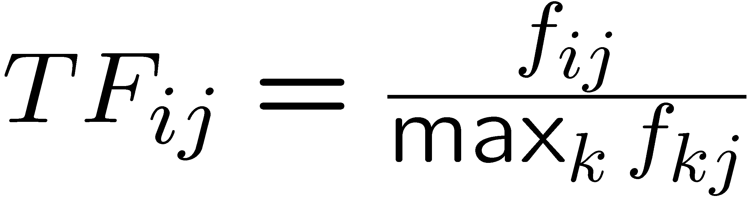
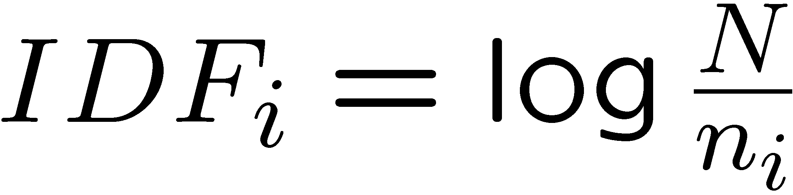
文本特征字提取：TF.IDF
f_{ij} = frequency of term t_{i} in document d_{j}
n_{i} = number of docs that mention term i
N = total number of docs
TF.IDF score w_{ij} = TF_{ij} £ IDF_{i}
Doc profile = set of words with highest TF.IDF scores, together with their scores

Slide 14
用户特征
将一个用户看过的电影的特征进行统计
看过10部，其中5部为李连杰的电影，则李连杰这个词的值为0.5
如果用户对电影有评分。平均评分为3。而对李连杰的5部电影的平均评分为4。那么李连杰这个词的值为4-3=1

Slide 15
基于内容的推荐
计算电影特征向量和用户特征向量的Cos距离。即点积/长度的积
值在0-1之间
越大越好。

Slide 16
基于模型的方法
给每一个用户，根据他看过的电影的特征向量，训练一个分类器
分为两类：喜欢的，不喜欢的
方法：Bayesian, regression, SVM
概率测量
用这个预测
可以用来处理那些看电影比较多的用户，预测他对目前热门的电影，是否感兴趣

Slide 17
基于内容的推荐的缺点
基于用户的历史兴趣进行推荐
推荐的内容对用户来说缺乏新奇感，会觉得烦。

Slide 18
Collaborative Filtering
基于用户
找和用户观看历史类似的用户，看他们看了些啥，或喜欢看啥
基于电影
找和用户观看历史类似的电影。这些电影类似，是因为它们的观看人群相同

Slide 19
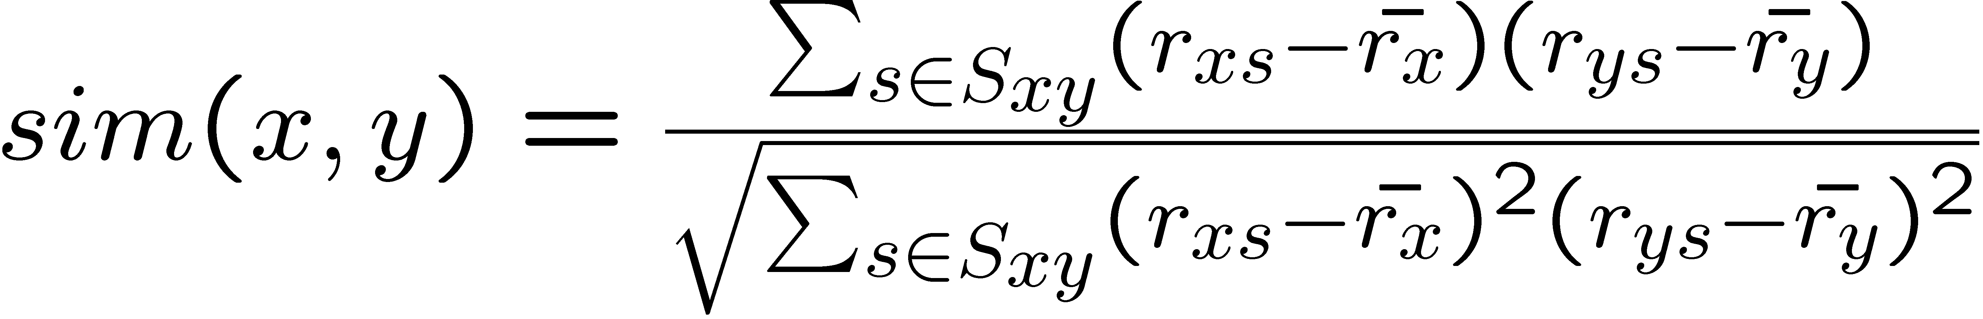
找相似的用户
r_{x} 是用户x对所有电影的评分向量
Jaccard Distance
共同看过的电影数目/两人看过的总电影个数
计算Cosine similarity measure
sim(x,y) = cos(r_{x} , r_{y})
如果里面有很多0，不太好
或Pearson相关系数
S_{xy} 对两人都看过的电影

Slide 20
预测评分
找出看过电影s的和用户c最相似的k个用户，形成集合D
用它们对电影s的评分，来推测用户c对电影s的评分
c看s的可能性：
r_{cs} = 1/k ∑_{d in D} r_{ds ：}简单加权平均
r_{cs} = (∑_{d in D} sim(c,d)×r_{ds})/(∑_{d in D} sim(c,d))：
考虑用户间相似性的加权平均

Slide 21
复杂性
找k个相似的用户计算量比较大
因为用户数多
考虑聚类。但准确度下降

Slide 22
Item-Item Collaborative Filtering
找和电影s最类似的K电影D
看用户喜不喜欢这些电影D，从而估计他是否喜欢电影s
算法和User-user的类似
计算电影相似的各种计算方法也类似，也是基于评分
电影数少，一般效果比User-User方法好
Amazon用这种算法

Slide 23
混合方法
都用
线性组合
Voting
Collaborative + content based
一个电影刚上线时，没有User List，做不了Item-Item的推荐
观看量比较少的电影，不好做Collaborative Filtering
这时用Content based
Use content-based profile to calculate similarity between users

Slide 24
建议
充分利用各种数据
比如豆瓣、IMDB 等电影数据
模型简单一点没事

Slide 25
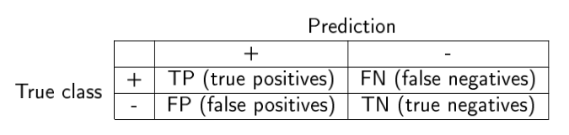
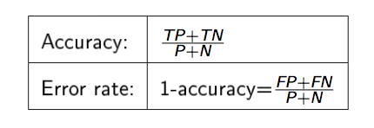
推荐结果评估：2类（是否命中）
Skewed类不适用

Slide 26
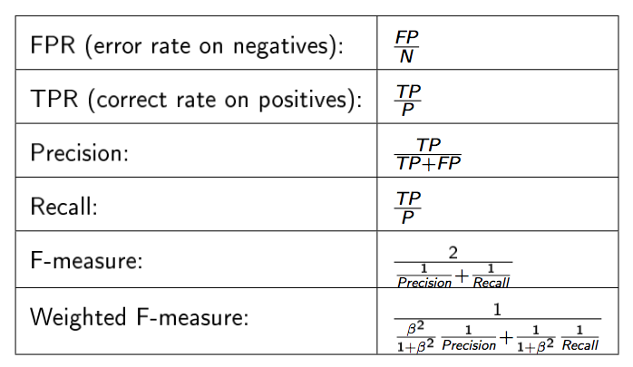
Metric

Slide 27
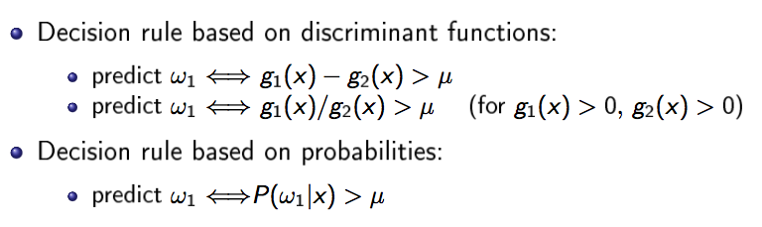
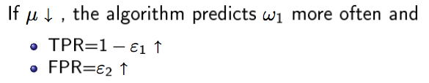
判决门限

Slide 28
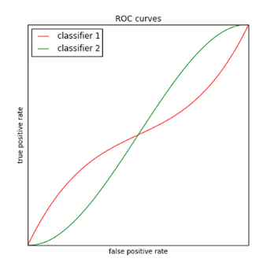
ROC曲线
如何比较不同分类器的性能？
AUC：Area under the curve

Slide 29
Netflix 竞赛

Slide 30
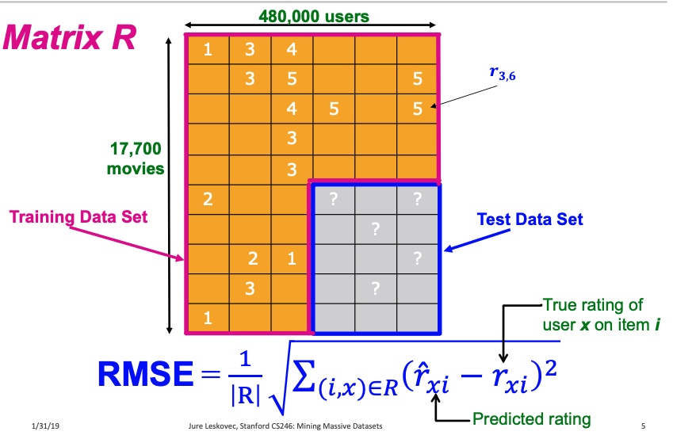
Netflix竞赛方案

Slide 31
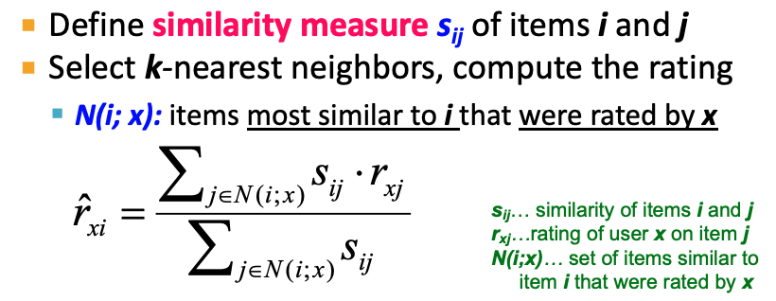
模型：基于 item 相似

Slide 32
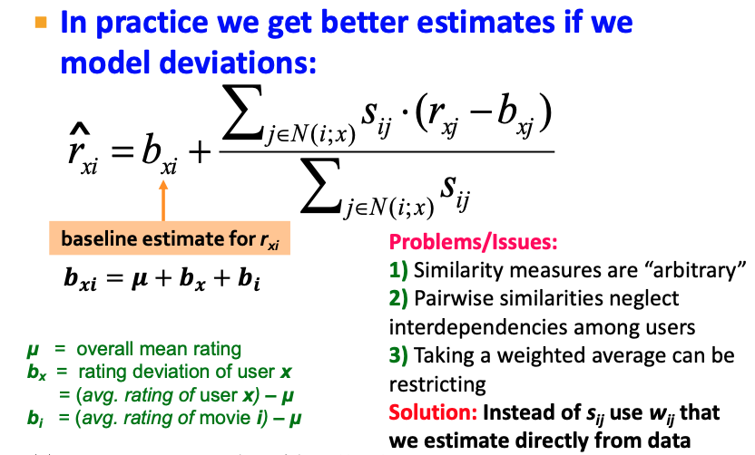
模型偏差

Slide 33
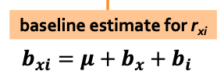
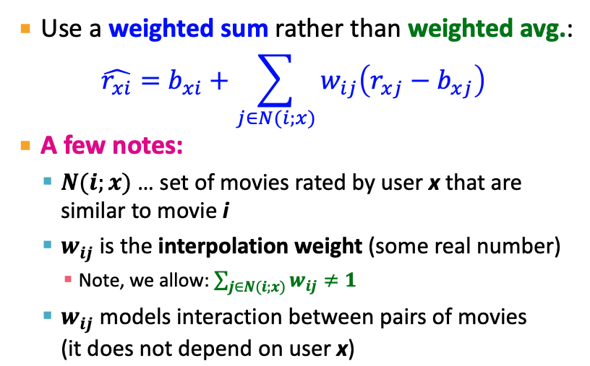
加权和形式

Slide 34
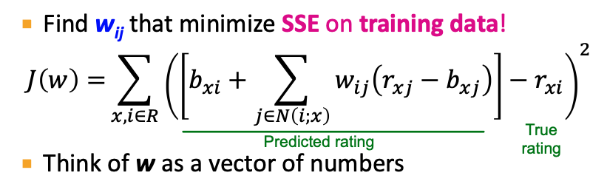
优化问题
目标函数

Slide 35
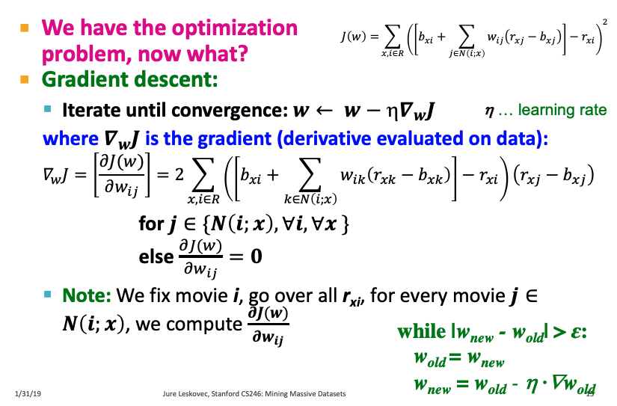
梯度下降求解

Slide 36
Latent Factor 基础模型

Slide 37
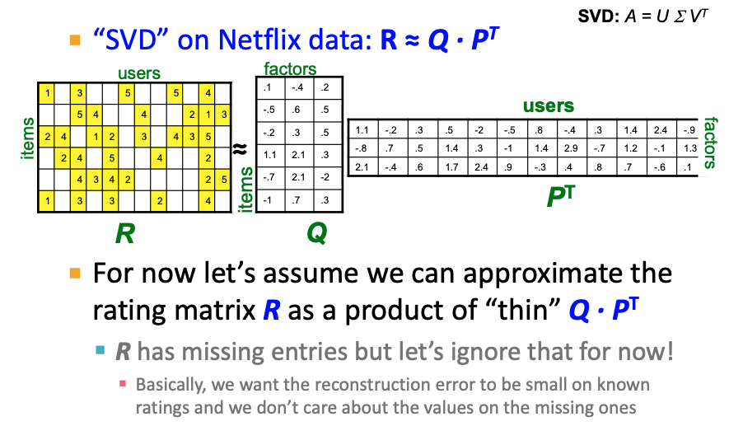
Latent Factor模型

Slide 38
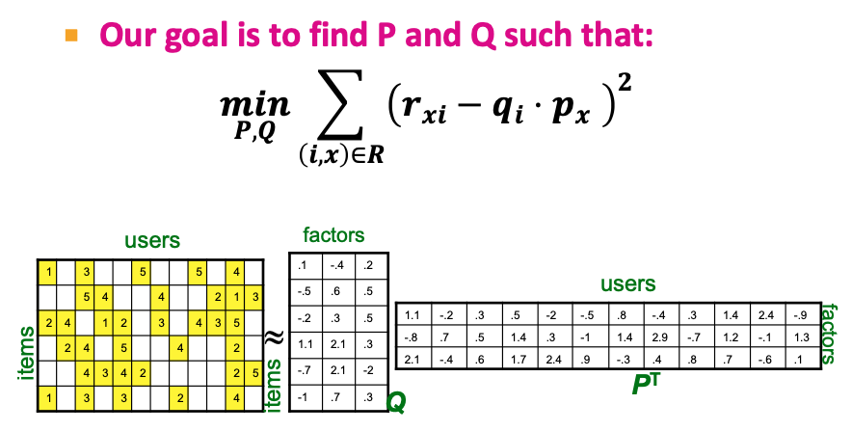
不能直接用SVD
有Missing值

Slide 39
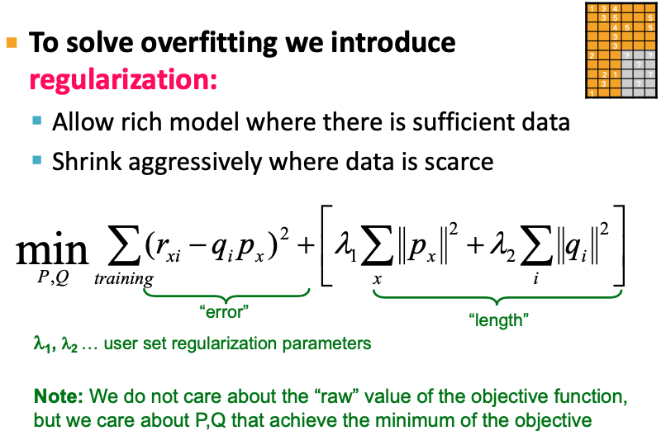
防止过拟合，加正则项

Slide 40
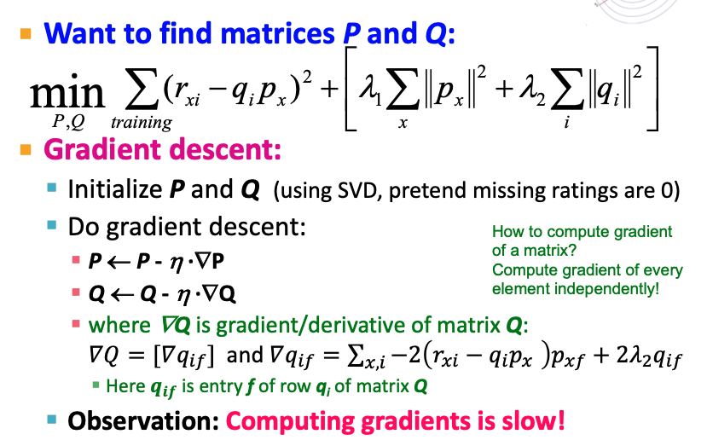
梯度下降优化

Slide 41
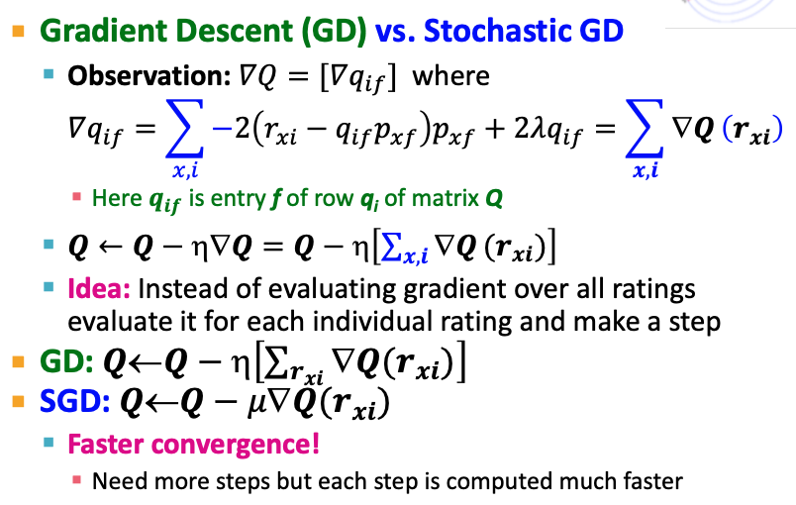
SGD加速

Slide 42
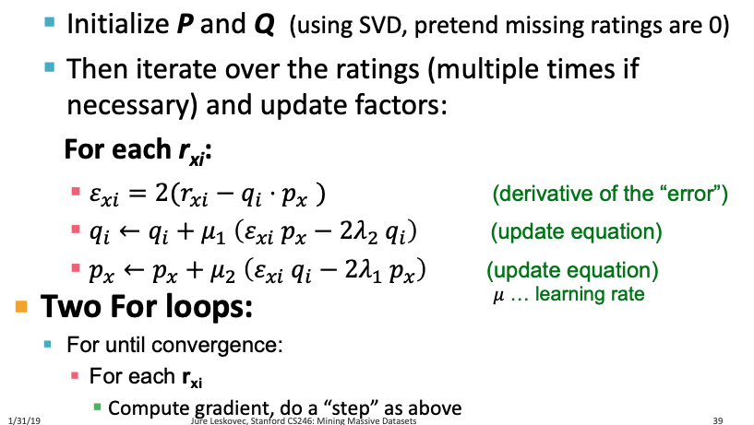
SGD

Slide 43
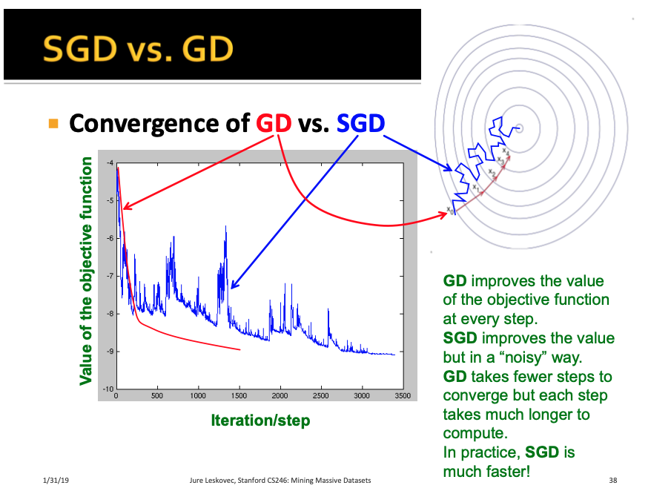

Slide 44
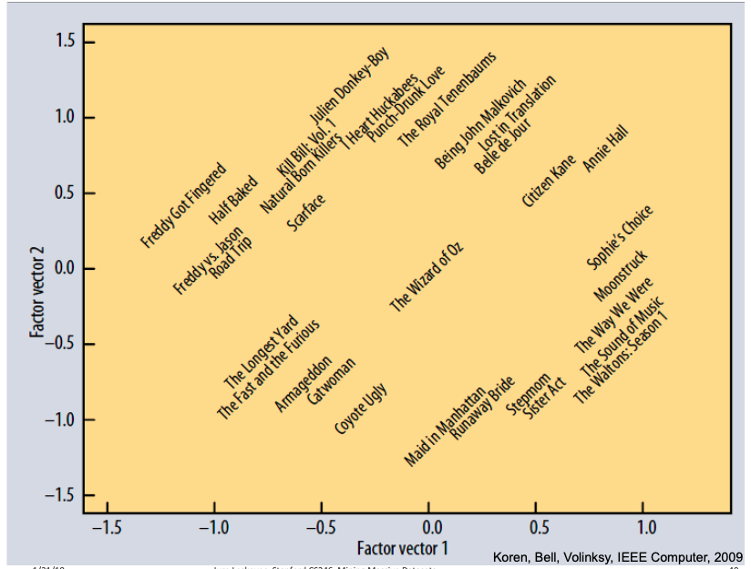
效果

Slide 45
Latent Factor 模型改进

Slide 46
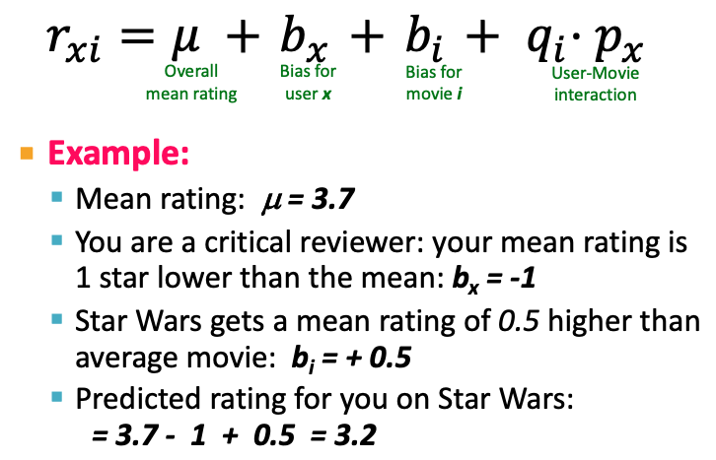
考虑用户和电影Bias

Slide 47
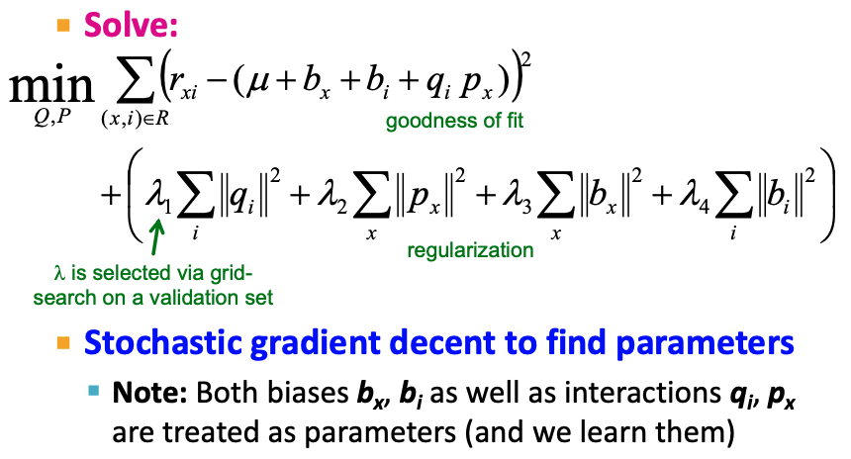
优化问题

Slide 48
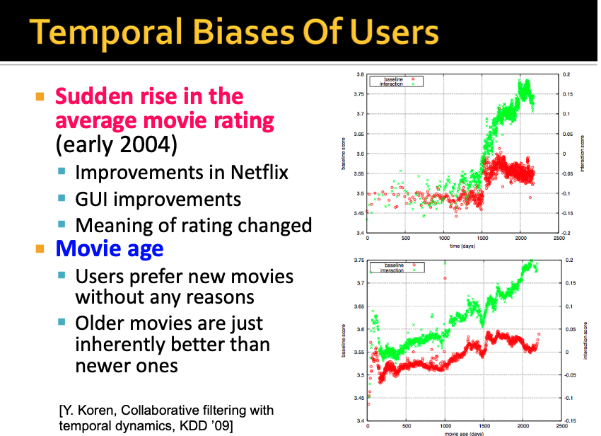
数据分析（时间特性）

Slide 49
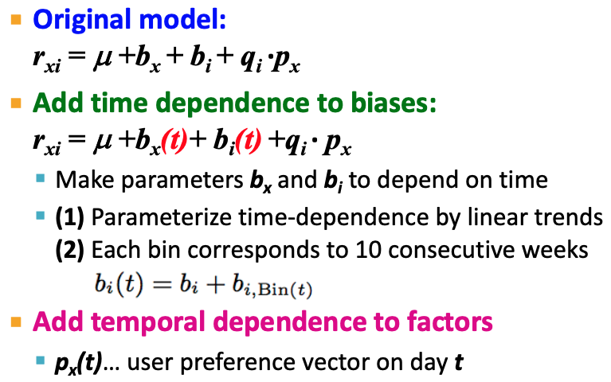
考虑时间

Slide 50
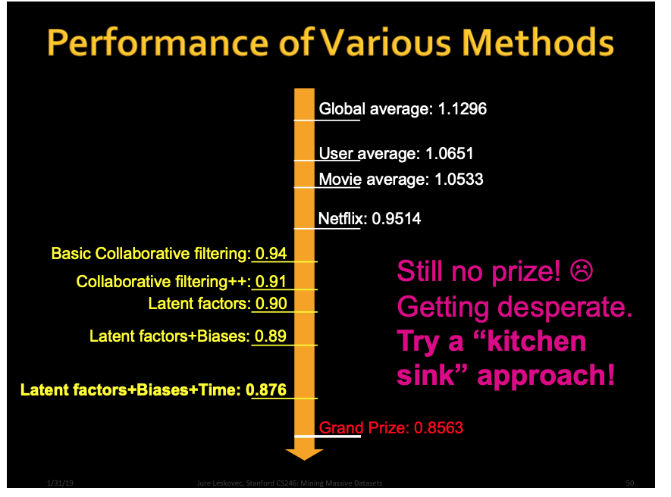

Slide 51
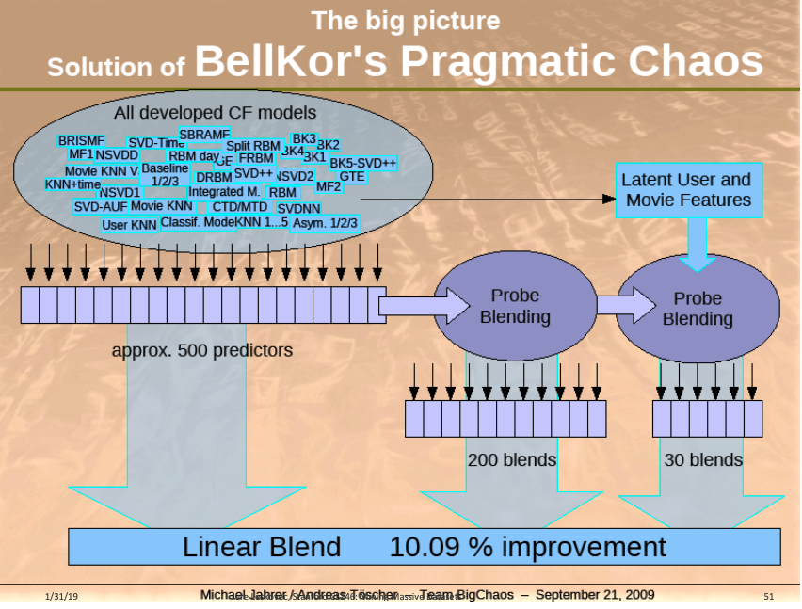

Slide 52
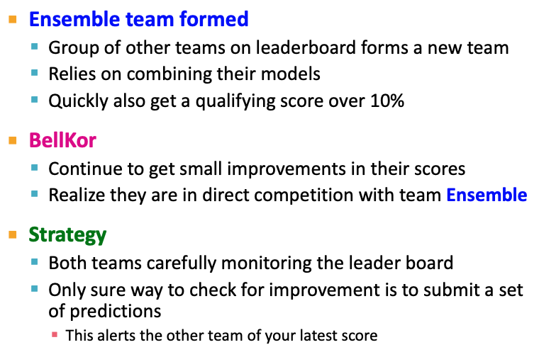

Slide 53
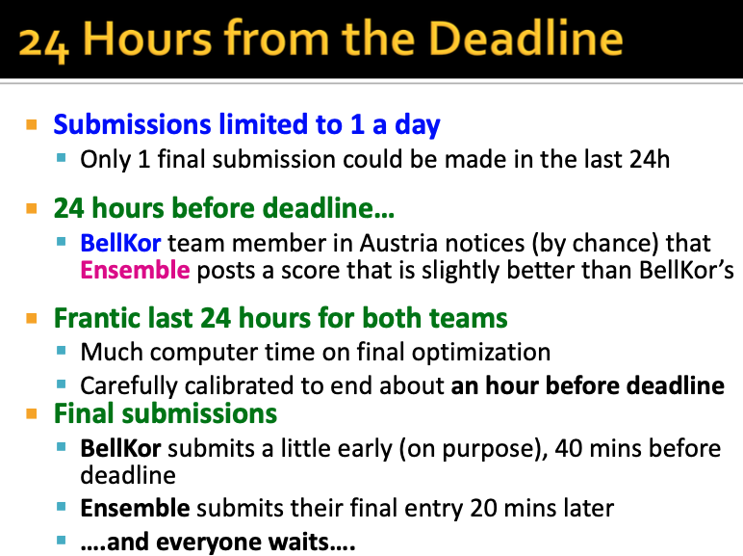

Slide 54
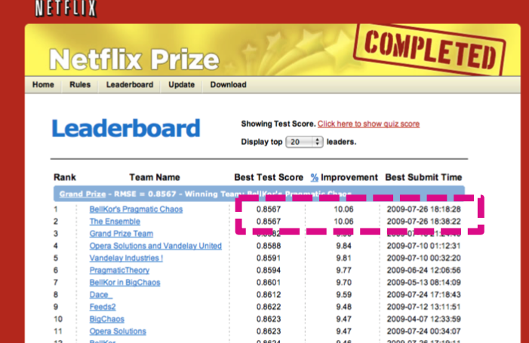

Slide 55
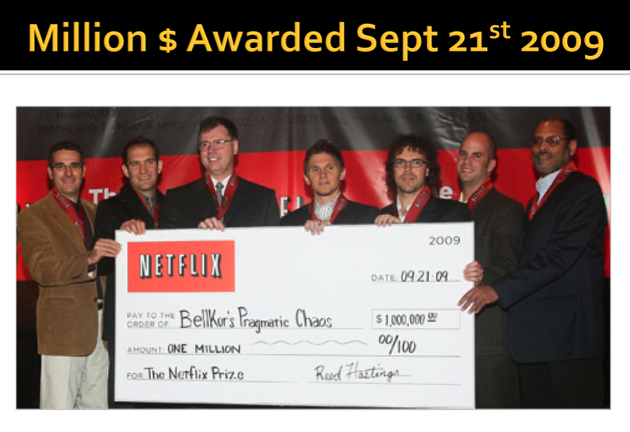

Slide 56
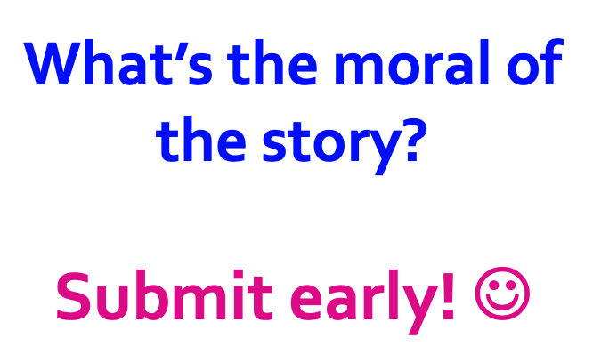

Slide 57
评估
如果知道Rating了，计算Root-mean-square error (RMSE)
如果不知道Rating，0/1 model
Coverage
Number of items/users for which system can make predictions
Precision
Accuracy of predictions
Receiver operating characteristic (ROC)
Tradeoff curve between false positives and false negatives

Slide 58
Some slides and plots borrowed from Yehuda Koren, Robert Bell and Padhraic Smyth, Jure Leskovec,
¡ Further reading: § Y. Koren, Collaborative filtering with temporal
dynamics, KDD ’09
¡ https://web.archive.org/web/20141130213501/http://www2.research.at t.com/~volinsky/netflix/bpc.html
¡ https://web.archive.org/web/20141227110702/http://www.the- ensemble.com/

Slide 59
练习
斯坦福 hw2
3，Latent Features for recommendation
4，Recommendation Systems

